Slide 1



Bài
27
VIẾT
TẬP VIẾT: CHỮ HOA O

Slide 2
YÊU CẦU CẦN ĐẠT:
- Biết viết chữ hoa O (cỡ vừa và nhỏ); viết câu ứng dụng Ong chăm chỉ tìm hoa làm mật.
- Thông qua các hoạt động học, HS phát triển năng lực tự chủ và tự học; năng lực giao tiếp hợp tác; năng lực giải quyết vấn đề và sáng tạo; năng lực ngôn ngữ; có tinh thần hợp tác trong khi làm việc nhóm
- Chăm học, trách nhiệm

Slide 3
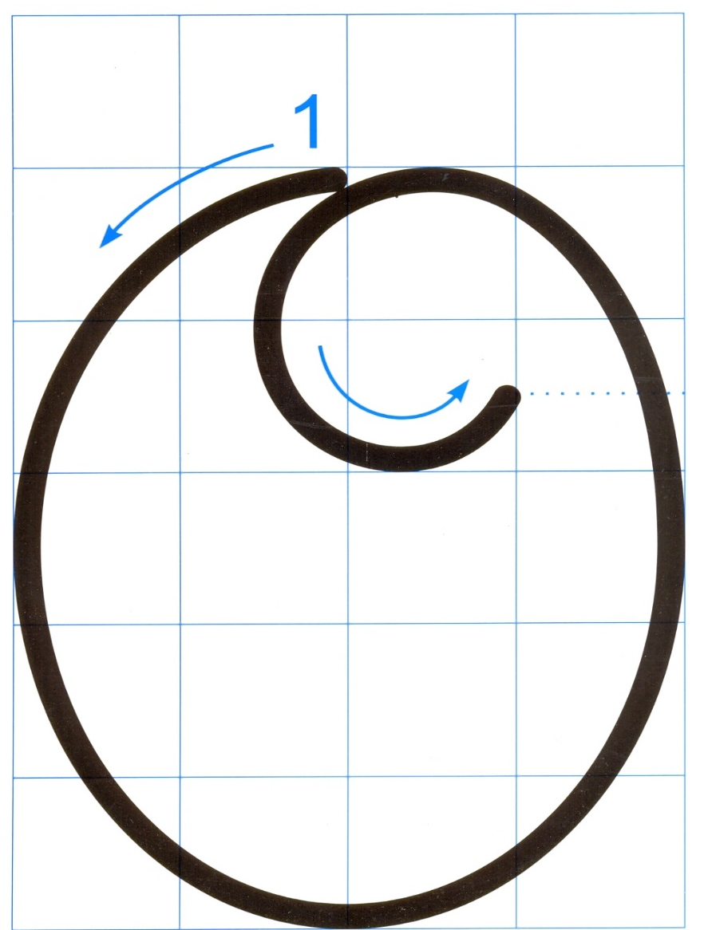

4 ô li
Chữ hoa O gồm 1 nét:
5 ô li
Nét cong kín, phần cuối nét lượn vào trong bụng chữ.

Slide 4
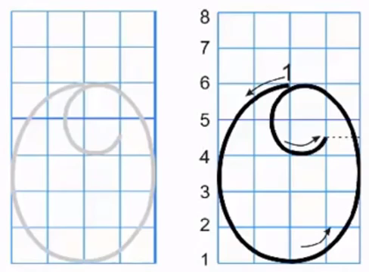
Hướng dẫn viết chữ hoa O

Slide 5
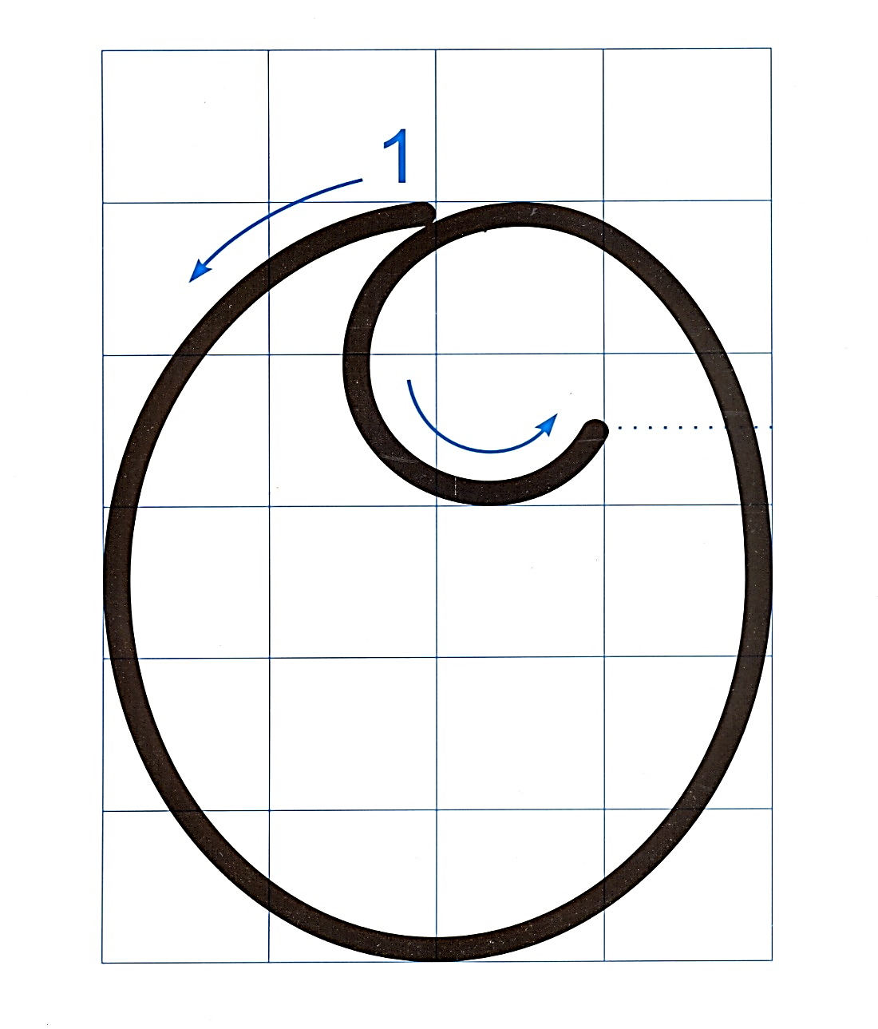
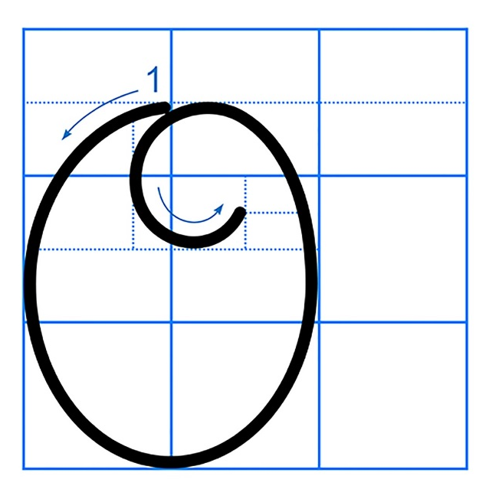
Con có nhận xét gì về chữ hoa O cỡ vừa và cỡ nhỏ?

Slide 6


Slide 7







Câu ứng dụng

Slide 8

ng εăm εỉ Ǉìm hΞ làm jật.
O
Trong câu ứng dụng, con ong có đức tính gì?
Con cần thể hiện sự chăm chỉ ở những công việc gì?

Slide 9
ng εăm εỉ Ǉìm hΞ làm jật.
O
Con hãy nêu độ cao của các con chữ có trong câu ứng dụng?
Cách đặt dấu thanh ở các chữ như thế nào?
Khi viết câu ứng dụng, các con chú ý khoảng cách giữa các chữ ghi tiếng bằng khoảng cách 1 con chữ o.
Cách đặt dấu thanh ở các chữ: dấu hỏi đặt trên chữ i (chỉ), dấu huyền đặt trên chữ i (tìm), chữ a (làm) dấu nặng đặt dưới chữ â (mật).
Vị trí đặt dấu chấm ở cuối câu:
ngay sau chữ cái “t” trong tiếng mật.
Chữ O, h, g, l cao 2 li rưỡi.
Chữ t cao 1 li rưỡi.
Các chữ còn lại cao 1 li.

Slide 10
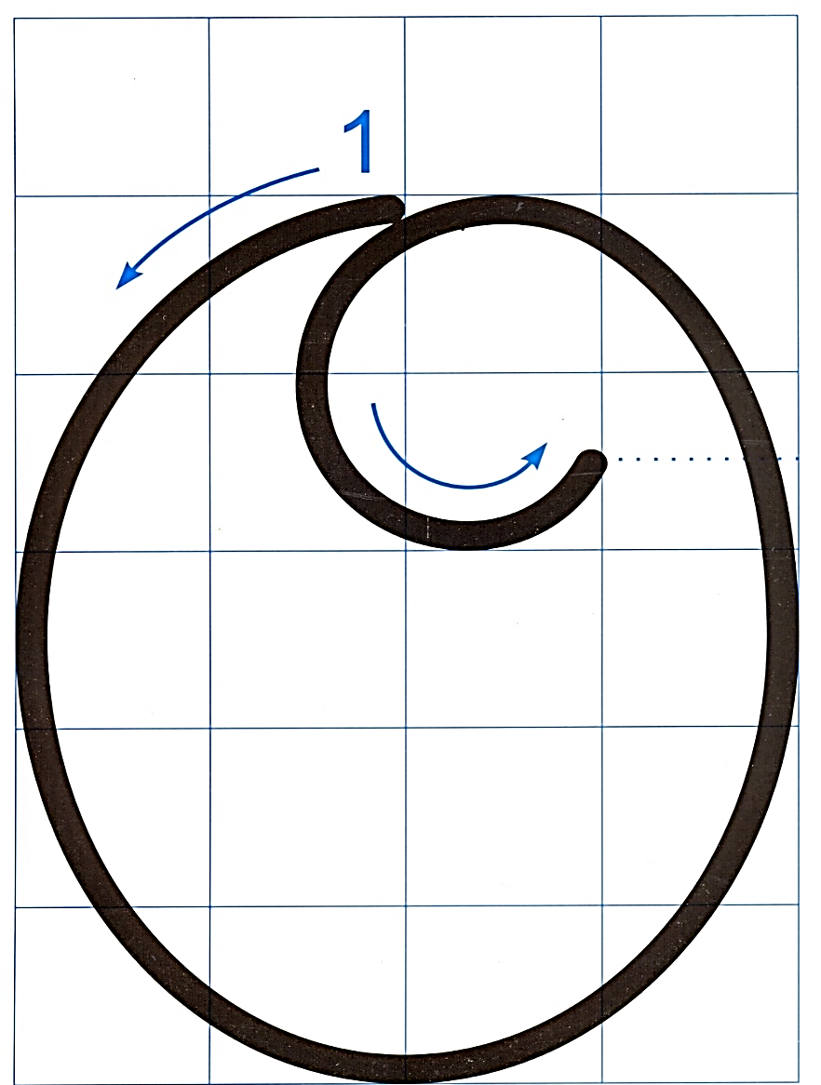

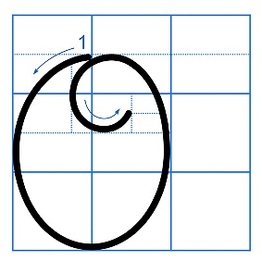


Ong chăm chỉ tìm hoa làm mật.
 |  |  |  |  |  |  |  |  | .

Slide 11
CHÀO TẠM BIỆT
CÁC CON!

